Slide 2
Zasady:
Aby udzielić odpowiedzi należy jak najszybciej udać się do miejsca w Sali oznaczonego odpowiednim kolorem.

Slide 3
11.XI to:
 | Święto Niepodległości Independance Day
 | Wigilia Bożego Narodzenia Christmas Eve
 | Święto wojska polskiego Polish troops festival

Slide 4
 | WARSZAWA
 | KRAKÓW
 | GDAŃSK

Slide 5
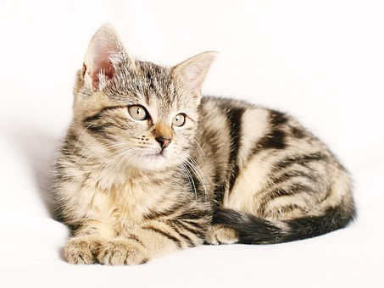
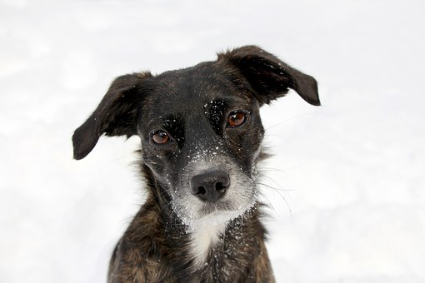
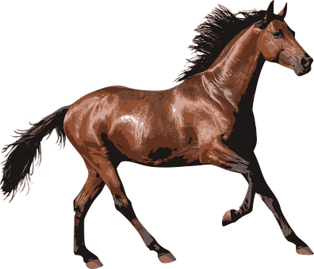
 | GDAŃSK

Slide 6
 | SZARY
 | PIES
 | KOT

Slide 7
 | 1918
 | 1939
 | 123

Slide 8
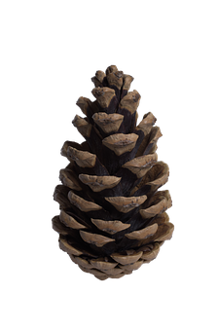

Slide 11
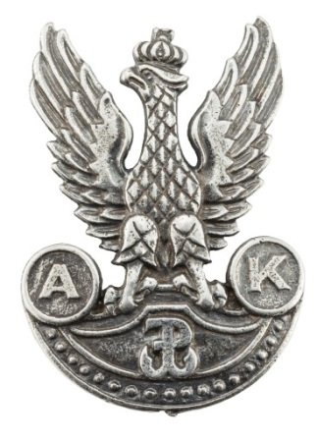

Slide 12
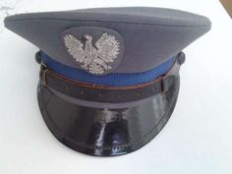
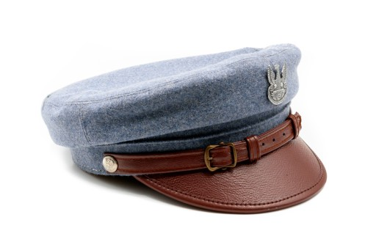
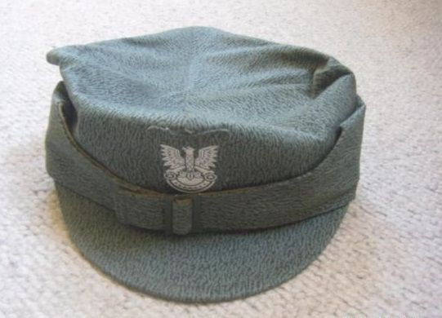

Slide 13
